Slide 1

Battery Data Collector
Eine Android-App mit On-Device-Akkuvorhersage
Vertiefung I: Mobile und Ubiquitaere Anwendungen
App-Kurzpraesentation - 5 Minuten
Keno Schuerger
Matrikelnummer 5023033 - BWI
SoSe 2026 - Prof. Dr. Huffstadt / Prof. Dr. John

Slide 2
Was macht die App?
Akku-Daten sammeln und direkt am Handy eine eigene Restzeit berechnen
1
Sammeln
2
Rechnen
3
Anzeigen
Alle 30 Sekunden ein Datenpunkt mit 10 Features (Akku, Bildschirm, App, CPU, Temperatur, Netz).
Eigenes ML-Modell laeuft direkt auf dem Geraet und gibt eine Restzeit-Vorhersage aus.
Aktuelle Vorhersage in der App und in einer dauerhaften Notification - ohne dass die App offen sein muss.
Heute geht es um die App selbst - der wissenschaftliche Methoden-Vergleich ist Thema der separaten Paper-Praesentation.
Keno Schuerger - Vertiefung I - Battery Data Collector App
2 / 8

Slide 3
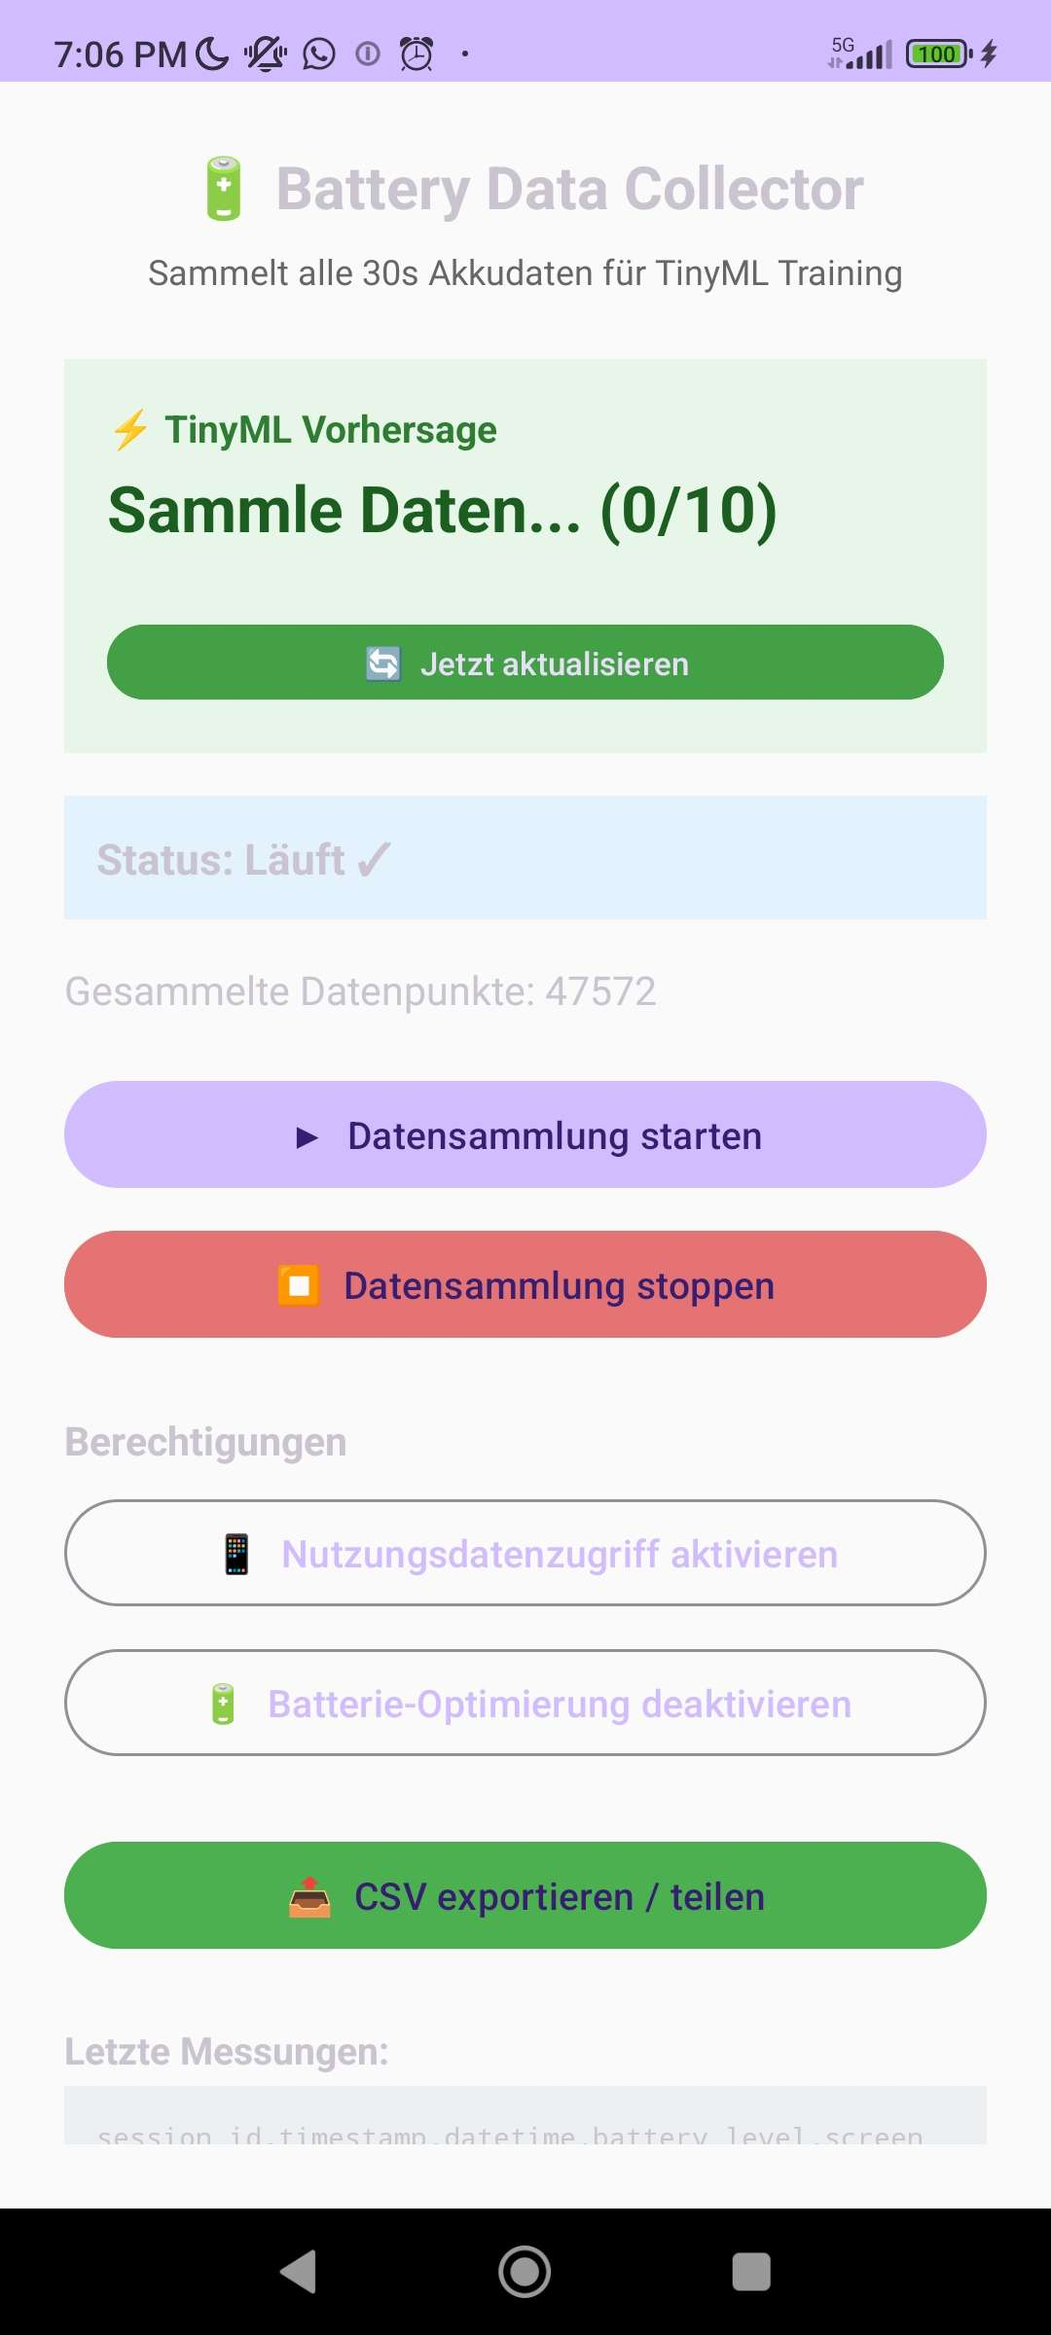
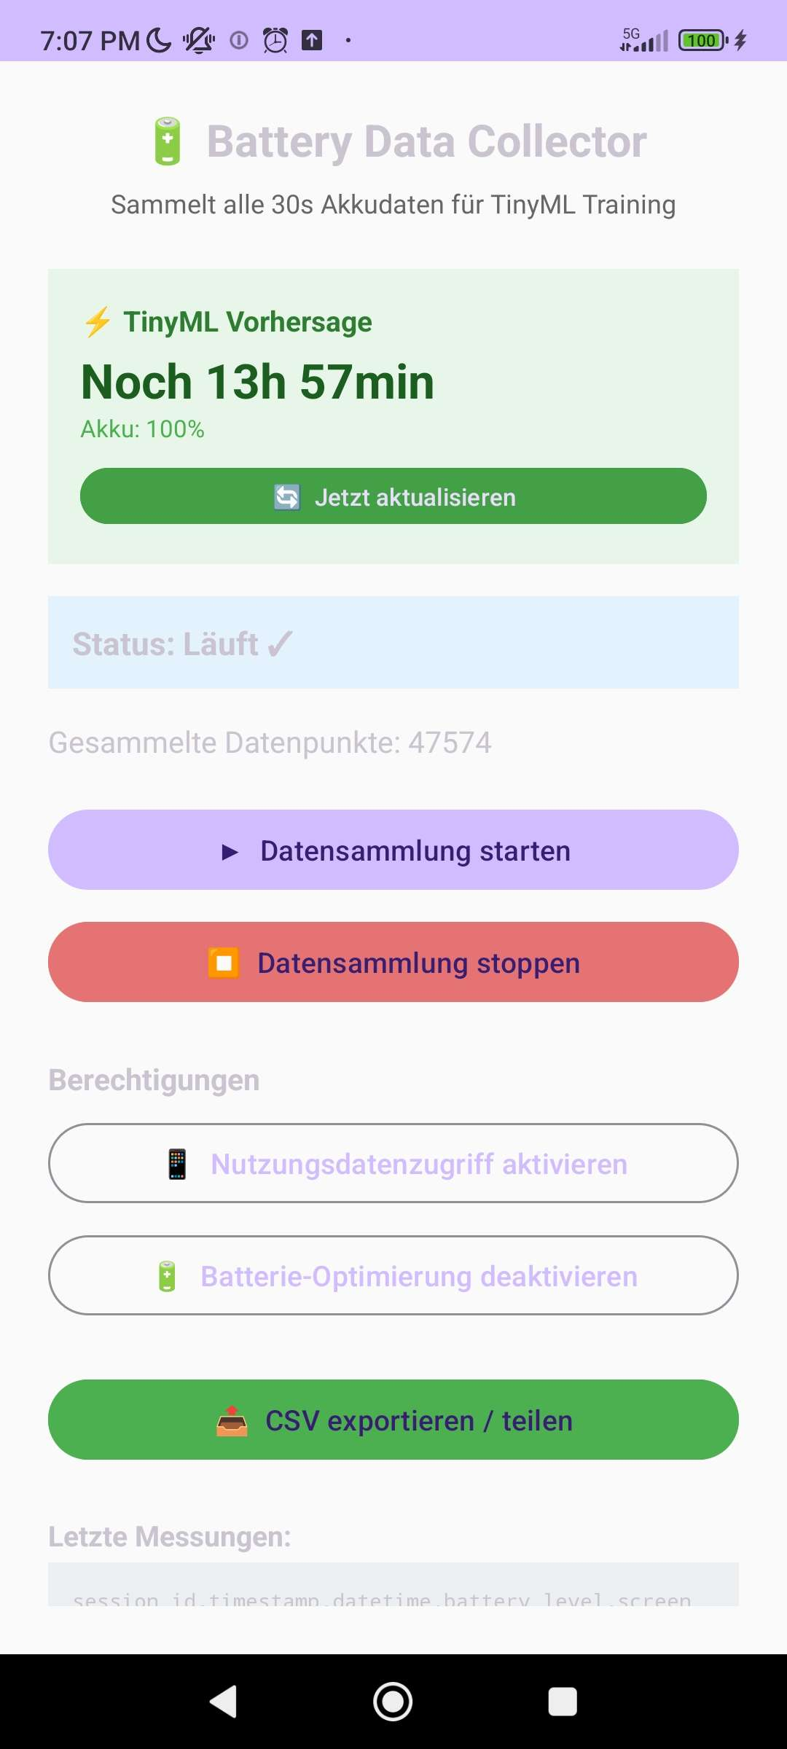
Die App in Aktion
Zwei Zustaende auf dem Xiaomi 2107113SG - Aufwaermphase und aktive Vorhersage
Was passiert da?
Service laeuft im Hintergrund
auch bei geschlossener App
Modell braucht 10 Datenpunkte
= 5 Minuten Aufwaermphase
Danach alle 30s neuer Wert
live in App und Notification
"Sammle Daten ... (0/10)"
"Noch 13h 57min" bei 100% Akku
Keno Schuerger - Vertiefung I - Battery Data Collector App
3 / 8

Slide 4
Hauptfeature: On-Device-Inferenz
Die Vorhersage entsteht direkt auf dem Handy - ohne Internet, ohne Server
Was heisst 'on-device'?
Warum das ein gutes Feature ist
Das ML-Modell liegt als .tflite-Datei im Assets-Ordner der App.
Jede Vorhersage wird vom TFLite-Interpreter lokal auf der CPU des Phones gerechnet.
Keine Cloud, kein Account, kein Netz - die App funktioniert vollstaendig offline.
Datenschutz
Sensor-Daten verlassen das Geraet nie.
Offline-faehig
Funktioniert auch im Flugzeug oder Funkloch.
Niedrige Latenz
Mikrosekunden statt Netz-Round-Trip.
Keine Server-Kosten
Keine Backend-Infrastruktur noetig.
Keno Schuerger - Vertiefung I - Battery Data Collector App
4 / 8

Slide 5
Wie die Inferenz technisch laeuft
Vom Sensor-Wert bis zur Vorhersage in der Notification
1
Feature lesen
Modell-Steckbrief
10 aktuelle Sensor-Werte auslesen.
Normalisieren
Typ
Conv1D, ~6k Parameter
2
StandardScaler-Werte aus Training hardcoded in der App.
Eingabe
10 Zeitschritte x 10 Features
3
Ringpuffer fuellen
Ausgabe
1 Float = Stunden bis leer
Letzte 10 Messungen behalten (Sequenzlaenge des Modells).
Format
TFLite INT8 quantisiert
4
TFLite ausfuehren
Interpreter.run() liefert Restzeit in Stunden.
Groesse
14.4 KB
5
UI aktualisieren
Latenz/Inferenz
~5 us auf CPU
Wert in App und Notification anzeigen.
Keno Schuerger - Vertiefung I - Battery Data Collector App
5 / 8

Slide 6
Das groesste App-Problem
Damit das Hauptfeature ueberhaupt funktioniert, muss der Service weiterlaufen
Tag 1
App gestartet, Daten fliessen rein, Vorhersage laeuft.
Tag 2
App aus dem Task-Switcher weggewischt - Service tot.
Tag 3
Geraete-Neustart - Sammlung kommt nicht zurueck.
Loesung
Foreground-Service + AlarmManager-Restart + BootReceiver.
Speziell auf Xiaomi/MIUI killt das System Hintergrund-Services aggressiv. Drei kombinierte Mechanismen halten den Service am Leben - ohne sie waere die Live-Vorhersage praktisch unbrauchbar.
Keno Schuerger - Vertiefung I - Battery Data Collector App
6 / 8

Slide 7
Datenschutz und aktueller Stand
Alles lokal, nichts geht ungefragt raus
Datenschutz
Stand am 11.5.2026
+ Keine Standort-, Mikro-, Kamera-Permission.
+ App-Kategorie (0-5), nicht Paketname.
+ CSV liegt nur in der App-Sandbox (filesDir).
+ Export nur per expliziten Share-Intent.
+ Kein Auto-Upload, kein Backend, kein Account.
4
Geraete im Feldtest (Xiaomi + 3 Pixel)
45
Tage Laufzeit
66 001
Messpunkte gesammelt
180
Sessions
Keno Schuerger - Vertiefung I - Battery Data Collector App
7 / 8

Slide 8
Fragen zur App?
Gerne auch zum Service-Lifecycle, MIUI-Survival oder dem Kotlin/TFLite-Code.
Keno Schuerger
keno.schuerger@study.thws.de
github.com/Keno-fsdf/HandyUsageRepo

